Slide 1

МОДУЛ 5
Изградња позитивне комуникације, активног слушања и емпатије у односима наставник-ученик и ученик-ученик

Slide 2


Slide 3

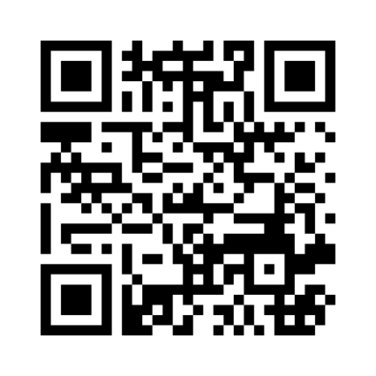
Дискусија за пробијање леда
Размислите о наставнику или ментору који је ефикасно комуницирао. Шта је њихову комуникацију учинило позитивном?
Поделите одговоре наглас и напишите кључне особине на табли.
https://www.menti.com/alrw48rj7vpo?source=qr-page
Notes:
https://www.menti.com/alrw48rj7vpo?source=qr-page
Summarize the Key Traits:
As participants share their answers aloud, list the key traits on the board or virtual space (like a shared document or whiteboard).
Organize them into categories if possible, for example:
Listening Skills (e.g., attentiveness, empathy)
Clarity (e.g., clear explanations, simple language)
Respect (e.g., nonjudgmental, valuing everyone’s opinion)
Positive Tone (e.g., encouraging, warm, calm)
3. Highlight Common Themes:
Point out any commonalities in the traits mentioned. For example, you might notice that many participants emphasized active listening or positive body language.
Discuss why these traits are particularly important in building effective communication. For instance, you could explain how active listening fosters trust and engagement, or how a positive tone can make difficult conversations easier.

Slide 4
Дефиниција
Дефиниција комуникације:
Комуникација је процес којим се информације размењују између појединаца путем заједничког система симбола, знакова или понашања. У школама је добра комуникација неопходна за изградњу односа поверења који побољшавају академске, друштвене и емоционалне вештине ученика.
Комуникација као двосмерни процес:
Комуникација није само говорење, већ и слушање. У школама је важно да комуникација буде реципрочна између наставника и ученика, као и између ученика.
Добра комуникација подстиче разумевање и ангажовање, осигуравајући да се информације јасно деле и да се све стране осећају саслушаним.
Notes:
For example:
✅ A teacher giving clear instructions and listening to students is practicing good communication.
✅ A teacher who also encourages students, gives constructive feedback, and makes them feel valued is using positive communication.
‹#›

Slide 5
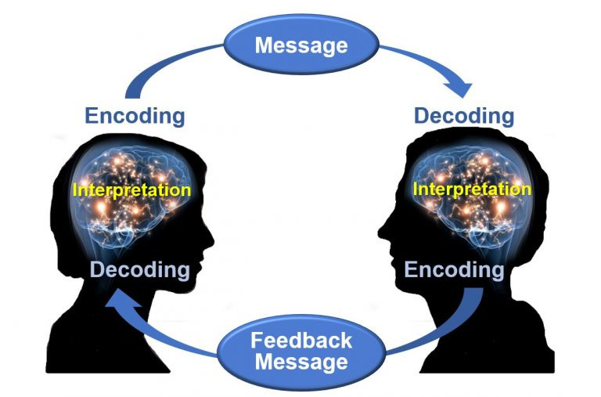
Компоненте комуникационог процеса:
Notes:
Communication process is vital in terms of increasing your effectiveness in communicating. What we find is, that if you have a good understanding of communication process, and different parties involved, you will have increased the extent in which you communicate more effectively.
The communication process starts with the SENDER.
The person who is going to be transmitting some msg. If we are the sender, we need to determine what do we want to communicate, but not only that, but also HOW do we want t communicate this msg.
The MEANS thru which we will communicate the msg. This includes everything from face to face verbal or communication email, tekst, or other mediums.
The SENDER is in charge of ENCODING particular msg. ENCODING is not only determine what, but also HOW are you going to say something. Including non verbal communication. Things like body language, pace of our voice, eye contact, all that.
The goal is to communicate something as accurate as possible. In that you have to take into account the knowledge and background of the receiver of the communication. The goal is to be understood. That msg gets to receiver.
RECEIVER is in charge of decoding the msg. They are training to understand it. Listening to what that msg is trying to say and engage in understanding.
As a teacher you have to be very careful to use the language they understand.
The problem is sometimes that people hear the same msg in different way. That is because of the noise. So, not only characteristics of the receiver, but surroundings, like people, noise, mental state of the person…
Feedback is a crucial part of the communication channel, as it ensures that the message has been understood and allows for adjustments to be made if necessary. In the context of communication, feedback refers to the response or reaction that one person gives to another after receiving a message. It plays a vital role in making communication effective, as it helps clarify understanding and encourages continuous improvement. FEEDBACK takes both non verbal and verbal communication. Non verbal is 70 procesnt.
So if body and words are not inline, i will more likely read from your non verbal cues.
If you are in the classroom, you are asking from students to get feedback. That being said, you need to be very careful what sign do you send them. Feedback is there to see if students understand what you are saying.With asking for feedback you are making sure your msg was being understood correctly.
‹#›

Slide 6
Дефиниција
Вербалне поруке
Језик и искуство утичу на комуникацију (семантику).
Културне референце, сленг и жаргон могу створити баријере.
Чак и заједнички језик може довести до неспоразума (нпр. неко ко није упознат са интернетом можда не разуме „гуглај“).
Невербалне поруке (говор тела)
Невербална комуникација укључује изразе лица, тон гласа, темпо, држање тела…
Студије сугеришу да је утицај комуникације:
55% говор тела
38% тон гласа
7% изговорених речи
Notes:
In verbal communication, language and experience influence semantics, meaning that the words we use and how we interpret them are shaped by our background, culture, and personal experiences.
Language: Different languages have unique words, structures, and meanings. Some concepts may exist in one language but not in another, influencing how people express and understand ideas.
Experience: Our personal history, culture, and emotions shape how we interpret words. For example, someone who has experienced trauma may react differently to the phrase “just move on” compared to someone who hasn’t.
‹#›

Slide 7
Дефиниција
Ефикасна комуникација је неопходна у школском окружењу, било да је у питању између наставника и ученика, особља или родитеља. Међутим, разне препреке могу отежати разумевање.
Жаргон – „Наставници и особље понекад користе сложене академске или административне термине које ученици или родитељи можда не разумеју. Уместо тога, требало би да објаснимо ствари јасним, једноставним језиком. На пример, уместо „формативне процене“, реците „кратки квиз за проверу вашег напретка“.“
Недостатак пажње – „Ученици могу имати потешкоћа да обрате пажњу ако су часови пребрзи, монотони или преоптерећујући. Занимљиве методе наставе, интерактивне дискусије и провера разумевања помажу ученицима да остану фокусирани.“
Бука и ометања – „Бучна учионица може отежати ученицима концентрацију. Минимизирање позадинске буке и обезбеђивање структурираног окружења за учење помаже у побољшању комуникације.“
Језичке разлике – „Не говоре сви ученици течно истим језиком. Коришћење визуелних помагала, вршњачке подршке и преводилаца када је потребно осигурава да сви ученици разумеју градиво.“
Културна уверења – „Различите културе имају различите начине изражавања емоција, учешћа у дискусијама или реаговања на ауторитете. Разумевање и поштовање ових разлика подстиче инклузивнију учионицу.“
Психолошке баријере – „Стрес, анксиозност или личне борбе могу утицати на способност ученика да комуницира. Стварање подржавајућег и непристрасног простора подстиче ученике да се изразе.“
Notes:
Let’s go through some common challenges and how to overcome them.
‹#›

Slide 8
Дефиниција
Стилови комуникације
Пасивна комуникација: Пасивна комуникација је стил у коме особа даје приоритет туђим правима, потребама и жељама у односу на своје. Често избегава изражавање својих мишљења, потреба или осећања како би спречила сукоб или нелагодност.
Агресивна комуникација: Агресивна комуникација је стил у којем особа даје приоритет сопственим потребама, правима и мишљењима у односу на друге, често на насилан или доминантан начин. Овај приступ може укључивати игнорисање туђих осећања, прекидање, критиковање или коришћење застрашивања да би се постигло оно што она жели.
Асертивна комуникација: Балансирање поштовања личних и туђих права.
Користи „Ја“ изјаве да изрази забринутост без окривљавања.
Пример: Уместо: „Увек касниш! Немаш поштовања према мом часу.“
Реци: „Приметио/ла сам да касниш. Да ли те нешто спречава да стигнеш на време?“
Notes:
Characteristics of Passive Communicators:
Struggle to say "no" and often agree to things they don't want to do.
Use soft or apologetic language (e.g., "Sorry to bother you, but...").
Avoid direct eye contact or speak in a hesitant tone.
Suppress their feelings, leading to built-up frustration.
Examples of Passive Communication:
A student who doesn’t understand the lesson but stays silent because they don’t want to "bother" the teacher.
A teacher who is overwhelmed with extra work but doesn’t speak up to avoid seeming uncooperative.
Characteristics of Aggressive Communicators:
Speak in a loud, forceful, or demanding tone.
Interrupt or talk over others.
Use blaming, criticizing, or threatening language
Express frustration or anger in an intimidating way.
A teacher angrily saying, “You never listen! How many times do I have to repeat myself?” instead of calmly restating expectations
A student responding to group criticism by shouting, “You’re all useless! I had to do everything myself!
‹#›

Slide 9
Активност
Свака група ће добити један сценарио. За сваки сценарио, одвојите тренутак да разговарате о њему и преформулишете реченицу у асертивну изјаву (на начин који поштује и потребе говорника и осећања друге особе).
Користите ове водеће принципе:
Фокусирајте се на оно што вам је потребно или како се осећате.
Избегавајте окривљавање друге особе или коришћење генерализација.
Понудите решења или поставите питања како бисте решили проблем.
Будите свесни свог тона, говора тела и начина на који преносите поруку.
Дискусија:
После сваке игре улога, одвојите тренутак да поделите повратне информације. Да ли је нова формулација учинила поруку јаснијом или емпатичнијом? Да ли је приступ деловао вероватније да ће подстаћи сарадњу или разумевање?
Notes:
Instead of: "You never pay attention! Stop daydreaming and focus."
Say: "I see you’re distracted. Is there something I can do to help you stay engaged?"
Instead of: "Your homework is always incomplete. You just don’t care!"
Say: "I've noticed your homework hasn’t been fully completed. Is there a reason for that? Let’s find a way to fix it."
Instead of: "If you keep talking, I’ll send you out!"
Say: "I need you to listen while I’m explaining this. We can talk more after class if you have questions."
Instead of: "Stop complaining! That’s just the way it is."
Say: "I hear that this is frustrating for you. Let’s talk about what we can do to make it better."
‹#›

Slide 10
Активност
Групе образаца:
Поделите се у групе од 3-4 наставника. Вежбаћете како да преформулишете одређене фразе да би звучале асертивније.
Сценарио 1:
Оригинал: „Никад не обраћаш пажњу! Престани да машташ и фокусирај се.“
Сценарио 2:
Оригинал: „Твој домаћи задатак је увек непотпун. Једноставно те није брига!“
Сценарио 3:
Оригинал: „Ако наставиш да причаш, послаћу те напоље!“
Сценарио 4:
Оригинал: „Престани да се жалиш! Тако једноставно је.“
Notes:
Instead of: "You never pay attention! Stop daydreaming and focus."
Say: "I see you’re distracted. Is there something I can do to help you stay engaged?"
Instead of: "Your homework is always incomplete. You just don’t care!"
Say: "I've noticed your homework hasn’t been fully completed. Is there a reason for that? Let’s find a way to fix it."
Instead of: "If you keep talking, I’ll send you out!"
Say: "I need you to listen while I’m explaining this. We can talk more after class if you have questions."
Instead of: "Stop complaining! That’s just the way it is."
Say: "I hear that this is frustrating for you. Let’s talk about what we can do to make it better."
‹#›

Slide 11
Дефиниција
Стилови комуникације
Ефикасна комуникација значи комуникацију која је јасна, делотворна и прикладна ситуацији. Она осигурава да се порука разуме и помаже у постизању жељеног циља.
Позитивна комуникација се фокусира на јасноћу, поштовање и отвореност приликом преношења поруке. Ради се о томе да интеракција буде конструктивна и охрабрујућа.
Вежбање
У којој ситуацији ви као наставник треба да користите ефикасну комуникацију?
У којим ситуацијама треба користити позитивну комуникацију?
Notes:
For example:
✅ A teacher giving clear instructions and listening to students is practicing good communication.
✅ A teacher who also encourages students, gives constructive feedback, and makes them feel valued is using positive communication.
‹#›

Slide 12
Дефиниција
Позитивна комуникација
односи се на размену информација на јасан, поштујући и отворен начин. То подразумева активно слушање, отворено изражавање мисли и осећања и неговање инклузивног окружења у којем се сви учесници осећају цењеним и схваћеним. Ова врста комуникације промовише међусобно поштовање, унапређује односе и подстиче сарадњу у различитим окружењима, укључујући образовна окружења.
Notes:
‹#›

Slide 13
Основни принципи позитивне комуникације
А. Јасноћа
Дефиниција: Бити концизан, организован и користити језик прилагођен узрасту.
Пример: Наставник даје јасна упутства за групни пројекат.
Мини-активност: У паровима, вежбајте преформулисање сложене инструкције у једноставнију.
Комплексна инструкција
Молимо вас да свој истраживачки рад предате до краја недеље, пратећи наведене смернице у вези са форматирањем, дужином и стилом цитирања.
Задатак: Напишите у поље за ћаскање како бисте преформулисали ову реченицу да би била јаснија.
Notes:
‹#›

Slide 14
Основни принципи позитивне комуникације
Б. Поштовање
Дефиниција: Вредновање гласа сваког ученика, избегавање осуђивања и коришћење активног слушања.
Пример: Наставник слуша без прекидања или одбацивања идеја.
Питање за дискусију: Како исказивање поштовања утиче на ангажовање ученика?
Notes:
Respect in the classroom is fundamental to creating a positive and inclusive learning environment.
It involves recognizing and valuing each student's thoughts and ideas, allowing them to feel heard and valued.
This is achieved through active listening, where teachers genuinely engage with what students are saying without judgment or interruption. By fostering a culture of respect, teachers empower students to express themselves openly, contributing to a deeper connection and more meaningful learning experiences.
Example: A teacher listens attentively to a student's idea, offering feedback or asking questions to further explore their thoughts, rather than simply dismissing it or jumping to conclusions.
Discussion Question: How does showing respect through active listening and valuing students' voices influence their motivation to participate and engage in class discussions?
‹#›

Slide 15
Основни принципи позитивне комуникације
Ц. Отвореност
Дефиниција: Стварање безбедног простора за дијалог и повратне информације, где се ученици осећају пријатно делећи своје идеје без страха од осуде.
Пример: Наставник активно подстиче питања, промовише радозналост и показује спремност да саслуша сва мишљења.
Вежба: У разговору запишите како бисте позвали ученике да допринесу својим идејама када одлучују о активности на екскурзији.
Notes:
Moramo iskomunicirati da su svi zadovoljni. Kako ćete to učiniti i kako ćete uključiti učenike u donošenje odluke i kako ćete ju iskomunicirati.
asking participants to reflect on the different approaches that were suggested. Does this work for you? 😊
‹#›

Slide 16

Стварање позитивног окружења у учионици
Заједнички успоставите норме у учионици.
Славите разноликост и подстичите различите перспективе.
Поделите одговоре у „шетњи галеријом“ по просторији.

Slide 17

2. Емпатија у образовању: Разумевање и реаговање на потребе ученика
Notes:
I want to take a couple of minutes to talk about the importance of empathy in building strong, meaningful relationships with our students, especially in diverse classrooms. Empathy—being able to understand and share the feelings of others—plays a crucial role in how we connect with our students.
‹#›

Slide 18
Емпатија у образовању: Разумевање и реаговање на потребе ученика
Циљ:
До краја овог курса, учесници ће:
Разумети улогу емпатије у образовању, посебно у разноликим учионицама.
Научите стратегије за емпатично слушање и реаговање на емоционалне и академске потребе.
Истражите како емпатија подстиче смислене односе и побољшава резултате ученика.
Notes:
In a classroom filled with students from different backgrounds, cultures, and experiences, empathy helps us see things from their perspective. When we listen with empathy, we can better understand their emotions and struggles, both academically and personally. This allows us to respond in a way that supports not just their learning, but also their emotional well-being.
When students feel heard and understood, they’re more likely to engage in the classroom. Empathetic listening helps us build trust with our students, creating a safe space where they feel comfortable sharing their thoughts, asking questions, and even making mistakes—because they know we genuinely care about their success.
Empathy also helps us tailor our teaching to meet the needs of individual students. Some students may need more encouragement, while others might need extra academic support. By understanding their unique challenges, we can provide the right kind of help, which can lead to better academic outcomes.
In short, when we approach our students with empathy, we create a supportive learning environment where every student feels valued and respected. This not only helps them succeed in their studies but also fosters a sense of belonging, which is essential for their overall growth.
‹#›

Slide 19

Увод
Активност: Лична рефлексија
Хајде да поделимо: Сетите се тренутка када вам је неко показао емпатију. Како је то утицало на вас?
Notes:
I'd like to ask everyone to take a moment for a personal reflection. Think about a time when someone showed you empathy and how it made a difference in your life.
‹#›

Slide 20
Дефиниција емпатије :) Мало о теорији.
Шта је емпатија?
Емпатија је способност разумевања и дељења осећања другог, стварајући везу.
Видео: https://www.youtube.com/watch?v=1Evwgu369Jw
Зашто је важно?
Гради поверење и однос.
Помаже наставницима да разумеју различите перспективе ученика.
Подржава социјално-емоционални и академски развој.
Notes:
So, what is empathy? Why is it important? I will give you a small definition, just to round it up, I am sure we are all quite familiar with the term, but, still: empathy is when we put ourselves in someone else’s shoes to understand how they feel. It helps us build strong connections with others by showing we care about their experiences. Here's a helpful video that explains it further, I really like Brene Brown, and I hope you will like it too:)
Empathy in the classroom is important because it helps build trust and positive relationships with students. It allows teachers to understand different viewpoints and experiences. This support helps students grow emotionally and academically.
‹#›

Slide 21
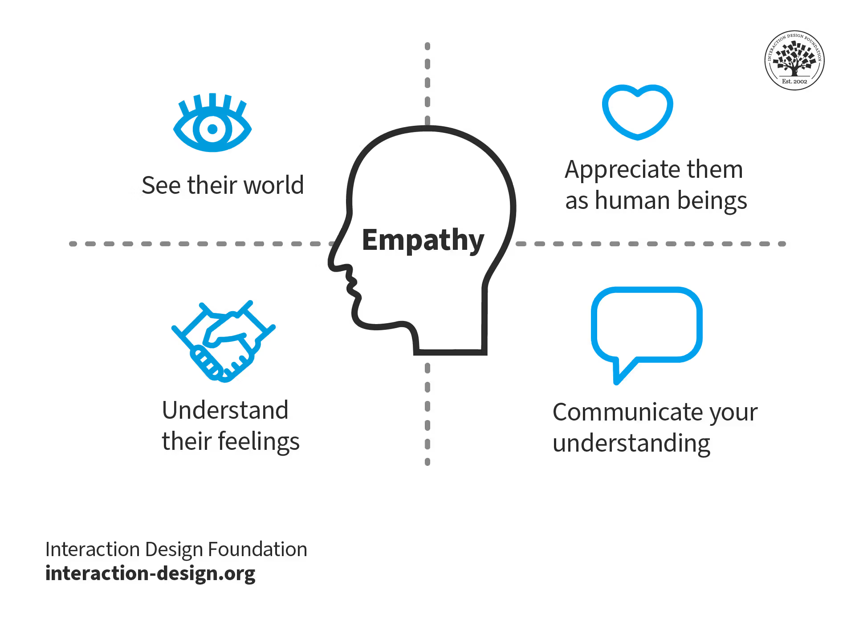
МАПА емпатије - о чему треба размишљати када сте у учионици?
Notes:
Ideally, of course it is often not possible, but let’s do a little utopia:)Let’s take a moment to talk about this visual on empathy and how it applies to our role as teachers. The visual highlights four key aspects of empathy that are essential for creating a supportive and effective learning environment.
First, empathy means seeing the students’ world. This involves stepping into their shoes and understanding their individual experiences. Each student comes to us with a unique background, and by making the effort to see the world through their eyes, we gain insight into their challenges, motivations, and strengths.
Next is understanding their feelings. Empathy goes beyond just noticing when a student is upset or struggling; it’s about really grasping why they feel that way. By acknowledging their emotions—whether it’s frustration, anxiety, or excitement—we validate their experiences and show them that their feelings matter.
The third aspect is appreciating them as human beings. It’s important to remember that our students are not just learners; they are individuals with complex emotions, dreams, and challenges. Appreciating them means valuing them as people, not just for their academic performance. When students feel respected and valued, they are more likely to engage with us and their learning.
Finally, empathy is about communicating your understanding. It’s not enough to simply understand a student’s world and feelings—we need to let them know that we understand. Whether it’s through a kind word, a gesture of support, or adapting our teaching to better meet their needs, this communication builds trust and deepens the teacher-student relationship.
When we incorporate these four elements of empathy into our teaching, we create a classroom where students feel seen, heard, and supported. This, in turn, fosters a positive learning environment where they are more likely to thrive both academically and emotionally.
‹#›

Slide 22
Предности емпатије у образовању
Која је по вашем мишљењу најважнија корист од емпатије? (Опције: Односи између ученика и наставника, Унапређено учење, Културно одговорна настава, Смањени проблеми у понашању, Емоционална подршка)
Побољшани односи између ученика и наставника: Емпатија подстиче међусобно поштовање и разумевање.
Побољшава учење: Ученици се осећају подржано и вероватније је да ће се укључити у учење.
Културно одговорна настава: Емпатија помаже наставницима да поштују и цене културне разлике.
Смањени проблеми у понашању: Разумевање осећања ученика може помоћи у спречавању сукоба.
Емоционална подршка: Емпатија ствара безбедан простор за ученике да изразе своје емоције.
Notes:
Let’s make a little pool just to hear what you think, please, do try to pick one benefit you find the most important.
. As we explore the benefits of empathy in education, it’s clear that empathy is a crucial tool for improving many aspects of the classroom environment.
First, let’s talk about how empathy leads to improved student-teacher relationships. When teachers show empathy, it fosters mutual respect and understanding. Students are more likely to trust their teachers, which builds a strong foundation for effective communication. When a student feels understood, they are more comfortable sharing their challenges, leading to better academic and emotional support.
Empathy also enhances learning. When students feel supported emotionally, they are more willing to engage in learning. A student who feels that their teacher cares about their well-being is more likely to participate actively in lessons, ask questions, and take risks with their learning. Empathy helps create a positive environment where students are encouraged to grow and explore.
Another key benefit is culturally responsive teaching. In today’s diverse classrooms, empathy is essential for recognising and valuing the different cultural backgrounds of students. When teachers practise empathy, they are more aware of the unique experiences of their students and can adapt their teaching to respect these differences. This not only helps individual students but also enriches the classroom as a whole, creating a more inclusive environment.
Empathy can also lead to reduced behavioural issues. Many conflicts in the classroom arise from misunderstandings or students feeling like their emotions are not being acknowledged. By understanding students’ feelings, teachers can often prevent these problems from escalating. When students feel that their emotions are respected, they are more likely to behave positively and stay engaged in their work.
Finally, empathy provides vital emotional support. Classrooms can sometimes be overwhelming for students, especially when they’re dealing with stress, anxiety, or personal problems. Empathy creates a safe space where students feel comfortable expressing their emotions. This support can make a huge difference in their overall well-being and performance.
Now, we’re going to take a short poll. I’ll ask you to reflect on these benefits and consider which one you think is the most important. The options are:
Student-Teacher Relationships
Enhanced Learning
Culturally Responsive Teaching
Reduced Behavioural Issues
Emotional Support
Once you’ve chosen, we’ll briefly discuss the results and why you made your choice.
Let’s take a few minutes for the poll.
‹#›

Slide 23
Емпатија у разноврсним учионицама
Шта подразумевам под разноврсном учионицом?
Разумевање различитих перспектива: Емпатија омогућава наставницима да виде ситуације из перспективе ученика.
Културно инклузивно окружење: Наставници који практикују емпатију стварају учионицу која поштује све културе.
Прилагођена подршка: Емпатија помаже наставницима да идентификују и одговоре на индивидуалне потребе ученика.
Смањење разлика: Емпатија подстиче наставнике да размисле о несвесним предрасудама и да их смање
Промовисање равноправности: Емпатија осигурава да се сви ученици осећају цењеним и укљученим, без обзира на порекло.
Notes:
we’ll be focusing on the critical role of empathy in diverse classrooms. A "diverse classroom" in school means a class where students come from different backgrounds, cultures, and have different abilities, so everyone learns from each other’s unique experiences and perspectives.
Empathy is essential for creating an inclusive environment where all students, regardless of their background, feel understood and supported.
Firstly, empathy helps teachers with understanding different perspectives. In diverse classrooms, students come from a wide range of cultural, social, and personal experiences. Empathy allows teachers to put themselves in the shoes of their students, helping them see situations from the students’ viewpoints. This understanding is key to addressing individual needs and fostering a more supportive learning environment.
Empathy also contributes to creating a culturally inclusive environment. When teachers practise empathy, they’re able to create a classroom that respects and values all cultures. This means embracing diversity and making sure that all students feel that their backgrounds are acknowledged and appreciated. A classroom that celebrates cultural differences can help students feel more confident, engaged, and willing to participate.
One of the most important benefits of empathy is how it enables tailored support. By understanding each student’s unique experiences and challenges, teachers can provide the specific help that students need. Whether it’s academic support or emotional encouragement, empathy helps teachers identify and respond to individual needs in a way that makes a real difference.
Empathy also plays a crucial role in reducing bias. Every teacher comes into the classroom with their own experiences and unconscious biases. But by practising empathy, teachers are encouraged to reflect on these biases and question how they might affect their interactions with students. Empathy helps us see past stereotypes and treat each student as an individual, rather than making assumptions based on background or appearance.
Finally, empathy promotes equity in the classroom. It ensures that all students, regardless of their background, feel valued and included. Empathy helps teachers give every student the attention and care they need to succeed, creating a fairer and more equitable learning environment where all students have the chance to thrive.
‹#›

Slide 24
Пример једне стратегије наставе засноване на емпатији: Играње улога
Играње улога: Коришћење играња улога како би се помогло ученицима да разумеју различита гледишта.
Персонализовано учење: Прилагођавање часова индивидуалним потребама ученика.
Отворени дијалог: Подстицање ученика да поделе своја искуства и перспективе.
Колаборативно учење: Групне активности које промовишу међусобно разумевање и сарадњу.
Повратне информације и рефлексија: Пружање промишљених, емпатичних повратних информација ради подршке расту ученика.
Активност размене идеја. Волео бих да свако од вас одвоји тренутак да размисли о једној стратегији заснованој на емпатији коју би могао да примени у сопственој настави или учењу. То може бити нешто о чему смо управо разговарали или идеја коју сте видели да функционише у свом искуству.
Када смислите стратегију, поделите је у ћаскању.
Notes:
I just wanted to give some small ideas on how we can make our classrooms more engaging and welcoming for all students using different teaching methods. One of the best methods I want to focus on today is role-playing.
Role-playing is a great way to help students and ourselves to see things from different points of view, which can help them understand each other. For example, in a role-play, students can act out real-life situations, like flipped classroom - let them be a teacher, just to see how it feels. This can make them think about the world around them. By acting like someone else, they can learn in a fun and interactive way.
Role-playing also gives students a safe place to practise speaking and listening. It helps them work together, build confidence, and improve their social skills. Plus, it can be used for students of all levels, making it a good strategy for a diverse classroom.
Here’s an example: Let’s say you’re teaching about different jobs. You could divide the class into small groups, and each group could act out a different role—like a doctor, a teacher, or a scientist. After reading a short description of each job, they would act out a situation related to that role. This helps students understand what each job is like while practising their speaking and listening.
While role-playing is our main focus today, I’ll briefly mention a few other strategies that can help make our classrooms more inclusive:
Group work is another great way for students to share ideas and learn from each other.
Visual aids like pictures or videos can help explain things more clearly, especially for students who learn best by seeing things.
Peer teaching is when students help teach each other. This lets them explain things in their own words, which helps them understand better.
However, there are also other strategies we can use to promote empathy:
Personalised Learning: This means adjusting lessons to meet each student’s individual needs, helping them feel understood and supported.
Open Dialogue: Encouraging students to share their own experiences and perspectives creates a space for understanding and respect.
Collaborative Learning: Group activities allow students to work together, promoting mutual understanding and cooperation.
Feedback and Reflection: Offering thoughtful, empathetic feedback helps students grow and learn from their experiences.
‹#›

Slide 25
Одговарање на академске потребе са емпатијом
Разумевање основних узрока: Пре него што се позабавите академским успехом, схватите да ли емоционални фактори утичу на учење.
Персонализовани приступ: Прилагодите свој одговор јединственој академској и емоционалној ситуацији ученика (нпр. „Хајде да смислимо план који вам одговара“).
Позитивно појачање: Фокусирајте се на снаге пре него што се позабавите областима побољшања, што повећава самопоуздање ученика.
Заједничко решавање проблема: Радите са ученицима како бисте пронашли решења која задовољавају и емоционалне и академске потребе (нпр. „Како мислите да можемо заједно да решимо овај задатак?“).
Праћење: Редовно проверавајте са ученицима како бисте осигурали континуирану подршку и напредак.
Активност: Групна брејнсторминг (5 мин)
Поделите се у мање групе и размотрите стратегије за емпатичну подршку ученику који не успева у школовању због личних изазова.
Поделите идеје своје групе у ћаскању.
Notes:
Topic i like to talk about is meeting their academic needs with empathy. We all know that very often academic struggles aren’t always about a lack of effort or ability. We’re all in this together, and sometimes, it’s important to remember that emotional factors can affect a student’s learning. Understanding this can help us support them better.
The first step is to think about the reasons behind academic struggles. Before jumping into addressing performance, we need to consider if emotional factors—like stress, anxiety, or personal issues—are playing a role. For instance, if a student starts falling behind suddenly, it might be due to something going on outside the classroom. By recognising these factors, we can approach the situation with empathy.
It’s also important to take a personalised approach. Every student is different, and their struggles may have different causes. Tailoring our response to meet the student’s specific needs shows that we see them as an individual. For example, saying something like, “Let’s figure out a plan that works for you,” can make all the difference.
Positive reinforcement is another key strategy. It’s easy to focus on areas where a student can improve, but before we do that, let’s make sure we highlight their strengths. By acknowledging what they’re doing well, we can boost their confidence and motivate them to keep trying. This makes them feel more capable and less discouraged by their challenges.
Collaborative problem-solving is a great way to address academic needs with empathy. Instead of simply telling students what they need to do, let’s involve them in the process. Ask questions like, “How do you think we can tackle this together?” This gives students a voice in their learning and encourages them to take responsibility for their progress. It also shows that we value their ideas and opinions.
Now, we’ll move into a group brainstorm activity. I’d like you to break into small groups and discuss strategies to support a student who is failing academically due to personal challenges. Think about how you can respond empathetically, taking both their emotional and academic needs into account. Once you’ve had your discussion, share your group’s ideas in the chat.
‹#›

Slide 26
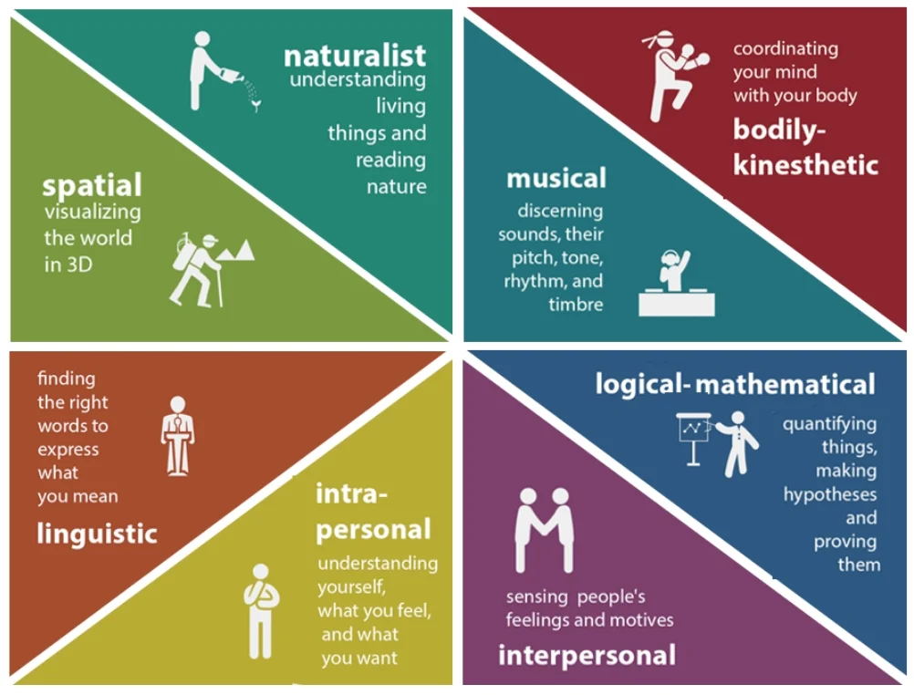
Теорија вишеструких интелигенција Хауарда Гарднера
Notes:
As teachers, we carry the responsibility of shaping young minds, but let’s pause for a moment and remind ourselves of something important: every student is unique. Howard Gardner’s Theory of Multiple Intelligences teaches us that intelligence isn’t one-size-fits-all. Some students are great with numbers, while others shine in art, music, or even in how they interact with people. Some learn best by moving, building, or exploring, while others prefer reading or reflecting quietly.
Because of this, we cannot demand the same things from every student in the exact same way. If we’re too harsh or rigid, we risk discouraging them and making learning feel like a burden. Instead, we should meet them where they are. Let’s find ways to recognize their strengths and gently guide them through areas where they struggle.
Our job isn’t just to deliver content; it’s to nurture their confidence and curiosity. When we approach teaching with empathy, we create a space where every child feels valued and capable, no matter their intelligence type. After all, our ultimate goal is to help them grow—not just academically, but as whole, happy individuals.
‹#›

Slide 27

3. Технике активног слушања за едукаторе

Slide 28
ТЕМА 2. Технике активног слушања за едукаторе
Активност:
Питање: „Какав је осећај када вас неко заиста слуша? Како то утиче на вашу спремност да комуницирате?“
Парови дискутују, а затим деле одговоре са групом.
Напишите кључна осећања (нпр. цењен, поштован, чувен) на табли.
Notes:
‹#›

Slide 29
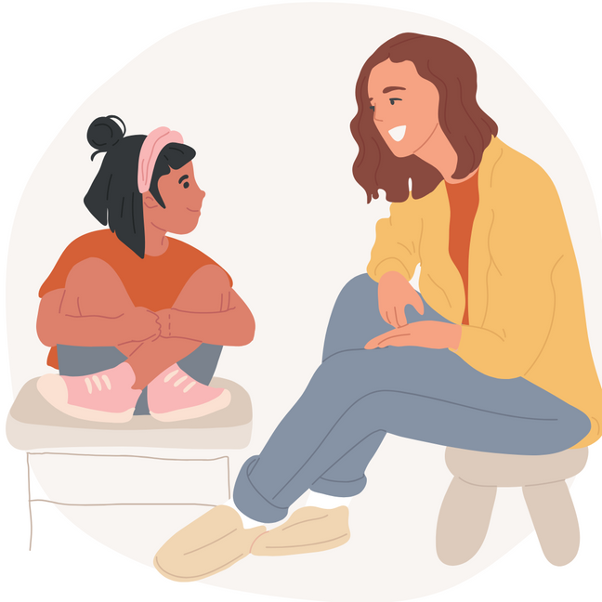
Шта је активно слушање
Активно слушање је комуникацијска пракса у којој се појединац намерно и аутентично концентрише на другу особу како би изразио искрено интересовање. У активном слушању, слушалац оставља по страни било какве судове како би се истински фокусирао на оно што друга особа има да каже.
Notes:
‹#›

Slide 30
ЗАШТО ЈЕ АКТИВНО СЛУШАЊЕ ВАЖНО У УЧИОНИЦИ
Као едукатори, активно слушање може помоћи у стварању простора у којем ученици могу јасније размишљати о томе шта говоре и мисле.
Активно слушање може бити моћно средство за успостављање бриге за све ученике и олакшавање студентске агенције, као и за подршку инклузивном наставном окружењу (Rogers, Lyon, & Tausch, 2014).
Активним слушањем ученика, наставници им показују да су њихове мисли и искуства важни. Такође промовишу равноправност у учионици.
Notes:
‹#›

Slide 31
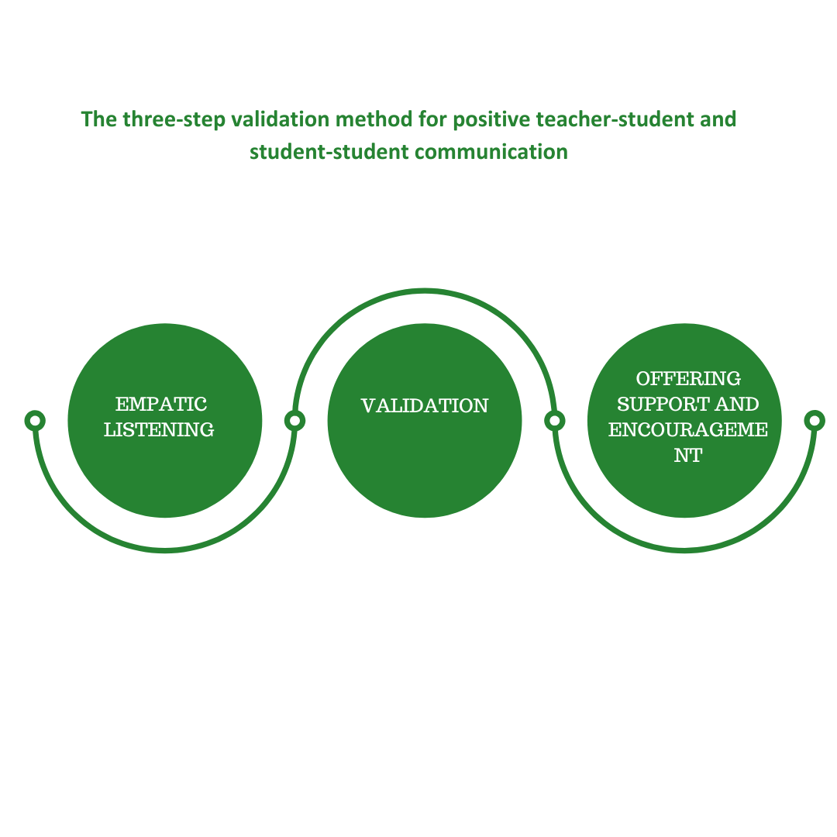
Notes:
‹#›

Slide 32
Емпатично слушање
Разумевање како се неко осећа почиње слушањем, али такође захтева да погледате даље од речи које изговарају и да идентификујете емоције које изражавају. Ово је познато као емпатично слушање. Емпатично слушање захтева да пратимо особу у њеним тренуцима туге, патње, самоспознаје, изазова или радости.
Notes:
‹#›

Slide 33
Кључни принципи емпатичког слушања
Принцип 1 – Избегавајте ометања
Ометања прекидају везу и чине да се говорник осећа неважним.
Утишајте телефон, одржавајте контакт очима и избегавајте обављање више задатака истовремено.
Посветите пуну пажњу говорнику.
Принцип 2 – Будите пажљиви према емоционалним знаковима
Невербална комуникација чини око 70% интеракције.
Неко ко каже „Добро сам“ док гледа доле и избегава контакт очима може указивати на супротно.
Улога наставника: Препознати знаке и покушати протумачити њихове емоције или им помоћи да моделирају понашање попут врпољења, недостатка контакта очима или изненадне тишине...
Notes:
P1. When we’re talking with our students, how often do we catch ourselves checking our phones or looking at our computer screens? Imagine how that might make the speaker, or in this case, the student, feel.
P2. "Nonverbal cues play a huge role in understanding emotions. Sometimes, a student might say 'I’m fine,' but their body language suggests otherwise. Have any of you experienced a situation like this? What signs do you look for when you feel something might be off with a student, even if they aren’t saying anything?"

Slide 34
Кључни принципи емпатичког слушања
Принцип 3 – Прилагодите одговоре на основу емоција
Да ли сте икада приметили како ученик може изразити узбуђење или фрустрацију и како наш одговор може потврдити или оповргнути та осећања?
Потврдите емоције опонашајући тон говорника.
Пример:
Ако је неко узбуђен, покажите ентузијазам.
Ако је неко узнемирен, користите смирен и саосећајан тон.
Практични савет: Користите изразе лица, гестове и тон који су у складу са њиховим емоцијама.
Notes:
P3. "Think about a time when a student was really excited about something. How did you respond? Did your response mirror their excitement or was it more neutral? How did they react to that?"

Slide 35
Кључни принципи емпатичког слушања
Принцип 4 – Позовите их да се отворе
Подстакните дељење кроз питања отвореног типа.
Примери питања:
„Шта се дешава?“
„Да ли желиш да разговарамо о томе?“
Зашто функционише: Ствара безбедан простор где се осећају саслушаним и поштованим.
Принцип 5 – Микровалидација понуде
Мале афирмације показују разумевање и граде поверење.
Примери валидационих фраза:
„То има смисла.“
„И ја бих се осећао исто.“
„То звучи узбудљиво!“
Notes:
P4 "When we want to encourage a student to open up, asking the right questions can make all the difference. Have you ever asked an open-ended question like, ‘What’s been going on?’ or ‘Do you want to talk about it?’ and had a student open up more than you expected? What made them feel comfortable enough to share?"
P5 "Sometimes, validation doesn’t need to be a big gesture. Small affirmations can really show a student that we understand them. Think about a time when you said something like ‘That makes sense,’ or ‘I’d feel the same way.’ How did the student respond? How did that small validation impact the conversation?"

Slide 36
Кључни принципи емпатичког слушања
Принцип 6 – Поштујте емоционална стања
Прилагодите свој одговор емоционалном стању говорника.
Пример:
Ако је неко тужан, избегавајте да кажете „Развесели се“. Уместо тога, користите нежан, разумевајући тон.
Ако је неко срећан, одразите његову радост својом енергијом и изразима лица.
Принцип 7 – Саосећање изван речи
Протумачите неизречене емоције и реагујте пажљиво.
Пример емпатичне реакције:
„Изгледа као да те нешто мучи. Ту сам да те саслушам ако желиш да разговарамо.“
Notes:
P6 "When we’re interacting with students, adjusting our response to match their emotional state is key. For example, if a student is sad, telling them to ‘Cheer up’ can come off as dismissive. Instead, a gentle response can make all the difference. Think of a time when a student seemed upset, how did you adjust your response to acknowledge their emotions?"
P7 "Empathy is not just about what students say but also about interpreting their unspoken emotions. Sometimes, the words they don’t say are just as important as the words they do. Have you ever had a moment when you sensed something was bothering a student without them explicitly saying it? How did you respond to show you cared?"

Slide 37
Кључни принципи емпатичког слушања
Принцип 8 – Користите вештине активног слушања
Технике:
Парафраза: „Дакле, оно што чујем је...“
Одразите осећања: „Делујете фрустрирано јер...“
Избегавајте прекидање: Показује поштовање према њиховом гласу и времену
Закључак – Зашто је емпатично слушање важно
Кључне закључке:
Гради поверење, разумевање и повезаност.
Помаже у стварању подржавајућих односа између наставника и ученика, као и међу вршњацима.
Води до дубљих, смисленијих разговора.

Slide 38
Активност: Вежбајте емпатично слушање у паровима користећи картице са сценаријима. Једна особа дели сценарио, друга вежба слушање и препознавање емоција на основу кључних принципа активног слушања.
Картица сценарија 1: Академска фрустрација
Сценарио:
Ученик по имену Џордан већ неколико недеља има проблема са математиком. Током једне активности на часу, Џордан фрустрирано каже: „Једноставно не могу ово да урадим. Никада то нећу разумети, и бесмислено је стално покушавати.“
Вежбајте емпатично слушање и дајте повратне информације Џордану:
Слушајте без прекидања.
Признајте Џорданова осећања
Постављајте отворена питања како бисте подстакли размишљање
Избегавајте да одмах прелазите на решења.
Notes:
✅ How did it feel to be listened to without interruption?
✅ What was challenging about responding empathetically?
✅ How did different responses impact the conversation?
✅ How can you apply this in real-life interactions?

Slide 39
Картица сценарија 2: Сценарио социјалне анксиозности:
Ученица по имену Миа је била необично тиха током групних дискусија. Када се распитате насамо, Миа каже: „Осећам се као да никога заправо није брига шта кажем. Плашим се да ћу рећи нешто погрешно и да ће се сви смејати.“
Вежбајте емпатично слушање:
Покажите Мији да слушате (нпр., успоставите контакт очима, климните главом).
Осврни се (нпр. „Звучи као да си нервозан/а због тога што ћеш проговорити.“).
Понудите подржавајући, отворен одговор (нпр. „Можете ли ми рећи више о томе како вам се чини групни рад?“).
Notes:
✅ How did it feel to listen empathetically in this scenario?
✅ What responses seemed to help Mia feel understood?
✅ Did you feel an urge to reassure or solve the problem immediately? How did you handle that?
✅ If you were Mia, how would you want someone to respond to you?
‹#›

Slide 40
КОРАК 2. ВАЛИДАЦИЈА
Валидација у активном слушању подразумева признавање и потврђивање емоција, искустава или ставова говорника. То је кључна компонента изградње поверења и неговања смислених разговора.
Кључни елементи ефикасне валидације:
Идентификација одређене емоције: Препознавање и именовање тачног осећаја који неко доживљава.
Образложење: Признавање да је њихова емоционална реакција разумљива с обзиром на околности.
Notes:
As humans, we are inherently social beings with a deep need for connection. We seek
acceptance, appreciation, and belonging. During moments of happiness and success, we
naturally want to share our joy with others. Conversely, in times of pain or difficulty, we yearn
for comfort and support.
‹#›

Slide 41
КОРАК 2. ВАЛИДАЦИЈА
Пример 1.
Замислите да ручате са колегиницом која делује расејано и често проверава телефон. Када је питате, она открива да је забринута јер се њена ћерка није јавила како се очекивало после плесне пробе.
Потврђујући одговор може бити:
„Разумем зашто си забринут/а, посебно зато што је рекла да ће позвати пре сат времена.“ Овај одговор:
Идентификује емоцију (бригу).
Даје образложење (прошло је дуже него што се очекивало, а да се она није јавила).
Notes:
This approach shows that you not only hear the concern but also empathize with its cause,
which is far more impactful than jumping straight to reassurance or advice. Validation lays the
foundation for meaningful communication and deeper connection.
‹#›

Slide 42
КОРАК 2. ВАЛИДАЦИЈА
ВАЛИДАЦИЈА ОДГОВОРА
Наравно, постоје безбројни начини за потврђивање. Све док другој особи показујете да препознајете и прихватате њене емоције, ви је потврђујете. Било који од следећих коментара би био потврђујући у одговарајућем контексту:
„Вау, то би било збуњујуће.“
„Он је то стварно рекао? И ја бих се наљутио!“
„Ах, то је тако тужно.“
Notes:
Read & Reflect (5 minutes)
Read a few responses aloud and discuss:
Which responses felt validating and supportive?
What could make a response more effective?
Highlight key elements of empathic listening:
Acknowledging feelings
Avoiding dismissive comments
Offering support without solving the problem immediatel
This approach shows that you not only hear the concern but also empathize with its cause, which is far more impactful than jumping straight to reassurance or advice. Validation lays the foundation for meaningful communication and deeper connection.
‹#›

Slide 43
КОРАК 2. ВАЛИДАЦИЈА
Поништавање одмора
Поништавајући одговори, иако често добронамерни, одбацују емоције сугеришући да их не треба осећати (нпр. „Не плачи“ или „Не треба да бринеш“). Друштво ово појачава тако што одређене емоције означава као „лоше“, што наводи људе да се осећају стидно или погрешно због тога што их доживљавају. Емоције нису ни добре ни лоше – оне су природне реакције на ситуације, а начин на који их тумачимо и делујемо на основу њих је битан. Поништавање емоција поткопава валидацију, често погоршава стрес и чини да се људи осећају нечувено.
„Бићеш добро.“ „Могло би бити и горе!“ „Барем није [попуните празнину].“
Notes:
Read & Reflect (5 minutes)
Read a few responses aloud and discuss:
Which responses felt validating and supportive?
What could make a response more effective?
Highlight key elements of empathic listening:
Acknowledging feelings
Avoiding dismissive comments
Offering support without solving the problem immediatel
This approach shows that you not only hear the concern but also empathize with its cause, which is far more impactful than jumping straight to reassurance or advice. Validation lays the foundation for meaningful communication and deeper connection.
‹#›

Slide 44
КОРАК 2. ВАЛИДАЦИЈА
НЕВАЖЕЋИ ОДГОВОР
Немој бити! Бићеш сјајан. Сигуран сам у то.“ VS.
ВАЛИДАЦИЈА ОДГОВОРА
„Не кривим те! Ово је тежак час!“
Notes:
Read & Reflect (5 minutes)
Read a few responses aloud and discuss:
Which responses felt validating and supportive?
What could make a response more effective?
Highlight key elements of empathic listening:
Acknowledging feelings
Avoiding dismissive comments
Offering support without solving the problem immediatel
This approach shows that you not only hear the concern but also empathize with its cause, which is far more impactful than jumping straight to reassurance or advice. Validation lays the foundation for meaningful communication and deeper connection.
‹#›

Slide 45
КОРАК 2. ВАЛИДАЦИЈА
Вежбање у собама за одмор (10 мин)
Улазите у учионицу и примећујете да су ваши ученици расејани и помало узнемирени.
Питате шта није у реду, а они вам кажу да је њихов наставник математике померио завршни тест за недељу дана. Осећају се неспремно и забринуто. Како бисте ви одговорили?
Шта бисте ви урадили?
Шта бисте им рекли?
Напишите своје одговоре тако што ћете идентификовати емоцију и образложити је.
Notes:
Read & Reflect (5 minutes)
Read a few responses aloud and discuss:
Which responses felt validating and supportive?
What could make a response more effective?
Highlight key elements of empathic listening:
Acknowledging feelings
Avoiding dismissive comments
Offering support without solving the problem immediatel
This approach shows that you not only hear the concern but also empathize with its cause, which is far more impactful than jumping straight to reassurance or advice. Validation lays the foundation for meaningful communication and deeper connection.
‹#›

Slide 46
КОРАК 3. ОБЕЗБЕДИТЕ ПОДРШКУ И ОХРАБЉЕЊЕ
Након што сте саслушали и потврдили другу особу, можда ћете моћи да понудите савет, повратне информације или охрабрење — ако је то прикладно. Шта значи „прикладно“ у овом контексту? Није свака ситуација потребна за повратним информацијама. У ствари, већина свакодневних прилика за потврду неће захтевати повратне информације. Када се укаже прилика за давање савета, кључно је прво проценити да ли је друга особа отворена да га саслуша.
Notes:
Read & Reflect (5 minutes)
Read a few responses aloud and discuss:
Which responses felt validating and supportive?
What could make a response more effective?
Highlight key elements of empathic listening:
Acknowledging feelings
Avoiding dismissive comments
Offering support without solving the problem immediately
Wrap-Up (3 minutes)
Summarize key takeaways:
“Empathic listening means creating a safe space where people feel heard and understood. Sometimes, simply acknowledging emotions is more powerful than offering immediate solutions.”
‹#›

Slide 47
КОРАК 3. ОБЕЗБЕДИТЕ ПОДРШКУ И ОХРАБЉЕЊЕ
Приступ бр. 1: Питајте шта желе од вас
Ако неко подели тешко искуство или емоцију, можда не тражи одмах савет. Уместо претпоставке, понудите фразе попут:
"Како могу да помогнем?"
"Да ли постоји нешто што могу да урадим?"
Често ће изразити шта им је потребно, било да је то савет или једноставно ухо за слушање.
Много пута је довољно само бити присутан и потврђивати њихова осећања.
Примери одговора:
„Само то што си слушао/слушала је било од помоћи.“
„Мислим да сам сада схватио, хвала.“
Notes:
Read & Reflect (5 minutes)
Read a few responses aloud and discuss:
Which responses felt validating and supportive?
What could make a response more effective?
Highlight key elements of empathic listening:
Acknowledging feelings
Avoiding dismissive comments
Offering support without solving the problem immediately
Wrap-Up (3 minutes)
Summarize key takeaways:
“Empathic listening means creating a safe space where people feel heard and understood. Sometimes, simply acknowledging emotions is more powerful than offering immediate solutions.”
‹#›

Slide 48
КОРАК 3. ОБЕЗБЕДИТЕ ПОДРШКУ И ОХРАБЉЕЊЕ
Приступ бр. 2: Питајте пре него што понудите повратне информације
Ако осећате потребу да поделите своје мисли, али не желите да претпостављате, прво затражите дозволу.
Користите фразе попут:
"Могу ли да поделим своје мисли?"
„Да ли бисте желели моје мишљење?“
Овакав приступ признаје њихову аутономију и подстиче отворену, подржавајућу комуникацију.
Notes:
Read & Reflect (5 minutes)
Read a few responses aloud and discuss:
Which responses felt validating and supportive?
What could make a response more effective?
Highlight key elements of empathic listening:
Acknowledging feelings
Avoiding dismissive comments
Offering support without solving the problem immediately
Wrap-Up (3 minutes)
Summarize key takeaways:
“Empathic listening means creating a safe space where people feel heard and understood. Sometimes, simply acknowledging emotions is more powerful than offering immediate solutions.”
‹#›

Slide 49
КОРАК 3. ОБЕЗБЕДИТЕ ПОДРШКУ И ОХРАБЉЕЊЕ
Изузеци при раду са децом
Иако је тражење дозволе за давање савета корисно у већини ситуација, постоје случајеви када су нежељене повратне информације неопходне.
Наставници имају дужност да воде, подржавају и подучавају, чак и ако ученици експлицитно не траже помоћ.
Примери када треба дати непожељне повратне информације:
Обезбеђивање безбедности – Ако би поступци ученика могли довести до штете.
Решавање проблема ометајућег понашања – Одржавање структурираног окружења за учење.
Академско вођење – Рутинске повратне информације не захтевају увек дозволу.
Код старијих ученика или младих одраслих, постављање питања пре давања повратних информација подстиче поштовање и позитивну динамику у учионици.
Пример: „Да ли желите неке предлоге о томе како да приступите овом задатку?“
Notes:
Read & Reflect (5 minutes)
Read a few responses aloud and discuss:
Which responses felt validating and supportive?
What could make a response more effective?
Highlight key elements of empathic listening:
Acknowledging feelings
Avoiding dismissive comments
Offering support without solving the problem immediately
Wrap-Up (3 minutes)
Summarize key takeaways:
“Empathic listening means creating a safe space where people feel heard and understood. Sometimes, simply acknowledging emotions is more powerful than offering immediate solutions.”
‹#›

Slide 50
Питања за дискусију
Сценарио:
Ученик, Алекс, је узнемирен након што је добио ниску оцену на тесту. Алекс каже: „Учио сам толико напорно, али није помогло. Осећам се као да ово никада нећу урадити како треба.“
Сценарио:
Замислите да сте ви наставник у овој ситуацији. Алекс је очигледно фрустриран и осећа се поражено.
Корак 1 - Валидација:
Вежбајте да потврђујете Алексова осећања. Користите фразу сличну оној коју би рекао наставник.
Покушајте да потврда звучи искрено и емпатично.
Корак 2 - Додатно питање:
Затим, поставите питање које подстиче Алекса да даље истражи проблем. Ваш циљ је да помогнете Алексу да размисли о ситуацији и да дође до решења.
Играње улога:
У паровима или малим групама, једна особа ће бити наставник, а друга ће бити Алекс. Вежбајте ову размену
Notes:
Reflection:
How did the teacher’s validation affect Alex?
How did the follow-up question help to open up a productive conversation?
How did the teacher’s response make you feel (as Alex)
Step 1 - Validation:
Practice validating Alex’s feelings. Use a phrase similar to the one the teacher would say, like:
“I can see how disappointing this feels after all the effort you put in.”
Try to make the validation sound genuine and empathetic.
Step 2 - Follow-Up Question:
Next, follow up with a question that encourages Alex to explore the issue further. For example:
“Let’s talk about what might have made the test challenging for you. We can figure out a plan together.”
‹#›

Slide 51

4. Промовисање позитивне комуникације међу студентима
Notes:
I would like to talk a bit also about promoting positive communication among our students. This means helping them talk to each other in kind and respectful ways. It’s about teaching them how to listen, share ideas, solve problems together, and respect different opinions. When students communicate well, they build stronger relationships and create a better classroom environment for everyone."
‹#›

Slide 52
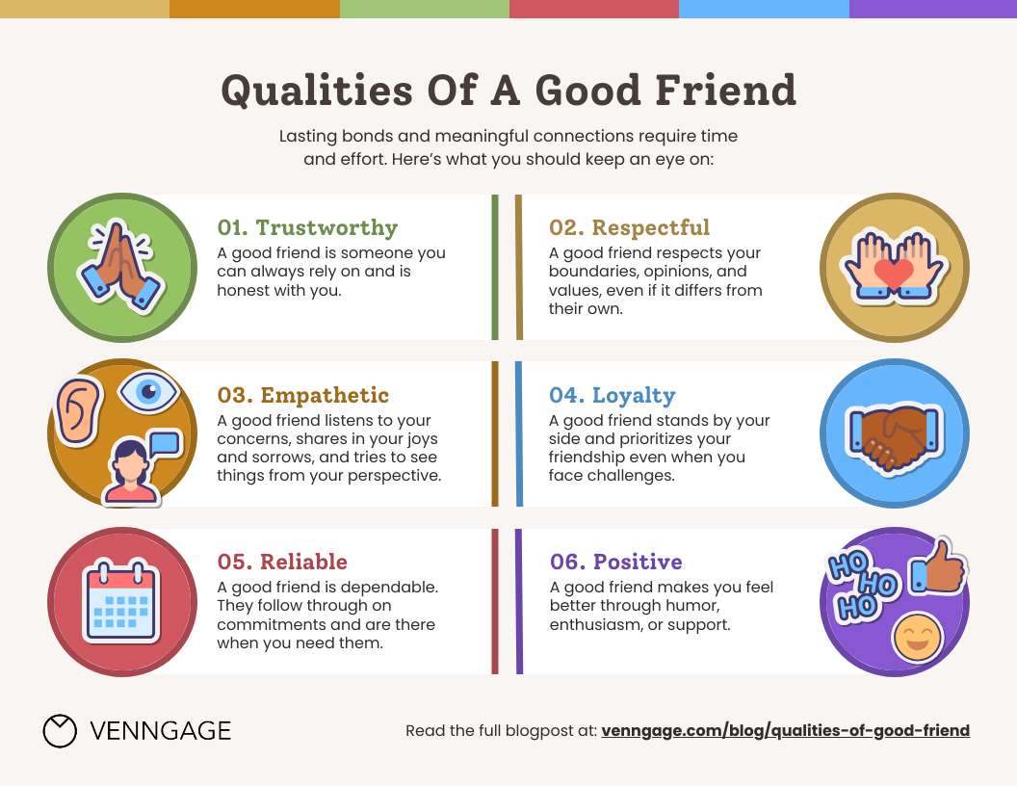
Карактеристике доброг пријатеља или другара из разреда
Notes:
These are traits we need to help our students understand, so they can work well with others in school and in life.
First, a good friend or teammate is kind. They treat others with respect and care about their feelings. They don’t hurt others with words or actions.
Second, they are trustworthy. This means you can count on them to keep their promises and be honest. Trust is the foundation of any good friendship or team.
Third, a good teammate is helpful. They step in when someone needs support and work together to solve problems. They don’t leave others to struggle alone.
Fourth, they are good listeners. They pay attention when others are speaking and show that they value their ideas. Listening helps everyone feel included and respected.
Lastly, they are fair. They don’t try to take all the credit or make it all about themselves. They share and make sure everyone has a chance to contribute.
If we can teach our students these traits, they will not only be good friends or teammates but will also grow into kind, responsible people.
‹#›

Slide 53
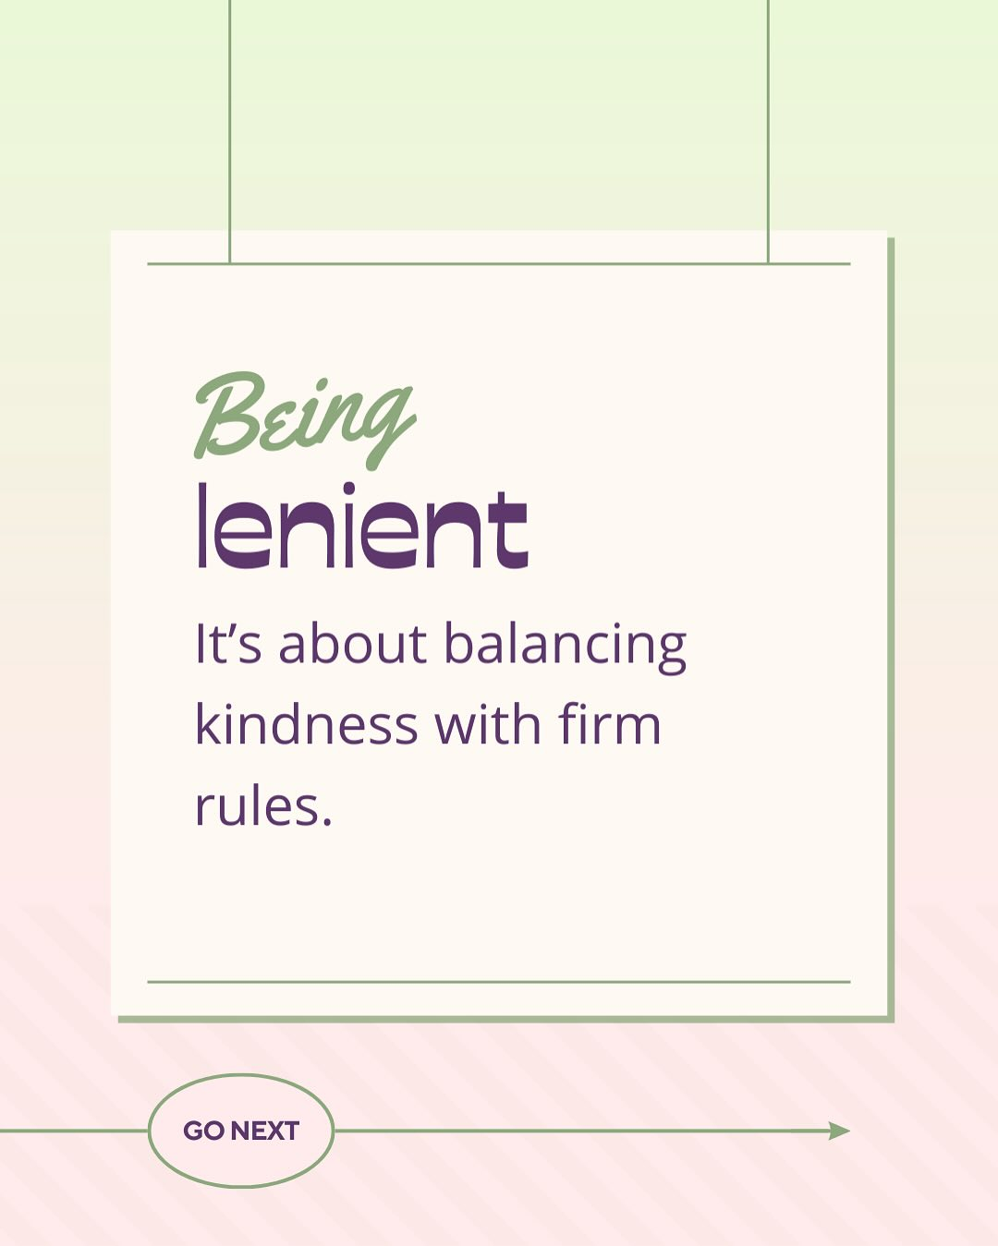
АКТИВНОСТ: Можете ли да се сетите ситуације у којој ученик може бити одличан друг из разреда, али не поштује школска правила? Шта можемо да урадимо поводом тога?
Notes:
There is a great word in English: being lenient. It means showing understanding and not being too strict. As teachers, this doesn’t mean we ignore rules or let everything slide, but sometimes, we need to look at the bigger picture.
For example, if a student forgets their homework once because they were helping their family, we can choose to be patient instead of punishing them right away. When we are lenient, we show students that we care about their situation and that we are willing to listen and be fair.
Being lenient also helps build trust. Students will feel more comfortable coming to us with their problems, knowing we won’t judge them too harshly. It’s about finding the right balance—holding them accountable while still showing kindness and understanding.
Here are some realistic situations where a pupil might be a good classmate and person but is not obeying school rules:
Helping a Friend During a Test
The student shares answers with a struggling classmate during a test. Their intention is kind, but it breaks the rule against cheating.
Standing Up for a Friend
They interrupt a lesson or argue with a teacher to defend a friend who is being scolded, showing loyalty but disrespecting classroom procedures.
Sharing Food Against Rules
They share their snack with a classmate who forgot their lunch, even though the school has strict rules about food sharing due to allergies or other policies.
Skipping Class for a Friend
They skip part of a class to help a friend who is upset or needs someone to talk to, prioritizing compassion over attendance rules.
Talking in Class to Help
They whisper advice or explain something to a classmate during a lesson, disrupting the class but trying to support their peer.
Using a Phone to Help
They use their phone during school hours to look up information or help a friend, breaking the no-phone rule but with good intentions.
Breaking Dress Code to Protect Someone
They give their sweater or jacket to a classmate who is cold, even though it violates the school uniform policy.
Leaving Their Seat to Assist Someone
They get up during a lesson to help a classmate pick up dropped items or solve a small issue, disrupting the class but acting out of kindness.
Speaking Out Without Permission
They speak out without raising their hand to defend a classmate from a mean comment, ignoring the rule about waiting to be called on but showing empathy.
Helping Someone with Homework
They complete part of a classmate’s homework for them because the friend was overwhelmed, breaking the rules about individual work but trying to be supportive.
These scenarios highlight the complexity of balancing kindness and rule-following, which can be a valuable teaching moment for students.
‹#›

Slide 54
Технике решавања сукоба у учионици
Решавање сукоба у учионици
Подстичите отворену комуникацију
Дозволите ученицима да мирно изразе своја осећања и ставове.
Подучавајте активно слушање
Помозите ученицима да схвате важност слушања других без прекидања.
Фокусирајте се на проблем, а не на особу
Упутите ученике да реше проблем без окривљавања или нападања других.
Промовишите емпатију
Подстакните ученике да сагледају ситуацију из перспективе друге особе.
Пронађите решење у ком сви добијају
Радите заједно како бисте створили праведно решење које ће користити свима укљученима.
Notes:
Conflicts happen all the time, and that’s okay—it’s part of life. But as teachers, it’s our job to guide students to solve conflicts in a positive way. Let’s look at some simple steps we can teach them.
First, we should encourage open communication. This means giving students the chance to talk about their feelings and what happened. They need to feel safe to share without fear of being blamed.
Next, we can teach them active listening. This means really paying attention to what the other person is saying, without interrupting. When students listen to each other, they start to understand the situation better.
It’s also important to focus on the problem, not the person. Instead of blaming or calling names, guide students to talk about what went wrong and how to fix it. This keeps the discussion respectful and productive.
Another key step is to promote empathy. We can ask students to imagine how the other person feels. When they see things from another point of view, it’s easier to find common ground.
Finally, we need to help students find a win-win solution. This means finding a fair agreement where everyone feels heard and happy with the outcome. It’s not about one person winning and the other losing—it’s about working together.
‹#›

Slide 55

Превазилажење комуникацијских баријера: Решавање културних и језичких разлика
Notes:
Effective communication is key in every classroom, and understanding how to overcome cultural and language barriers ensures all students feel included and supported.
‹#›

Slide 56
Разумевање комуникацијских баријера
А. Уобичајене препреке
Примери:
Језичке разлике.
Невербална погрешна комуникација (гестови, контакт очима).
Културне норме око говора и слушања.
Дискусија: Како се ове препреке могу појавити у учионици?
Б. Утицај препрека
Дискусија: Са којим изазовима се наставници суочавају када се баве овим препрекама?
Notes:
A. Common Barriers
Language Differences
In diverse classrooms, students might not speak the same language as the teacher or their peers. This can make it difficult for them to understand instructions, participate in discussions, or express their thoughts clearly. Misunderstandings can arise when students struggle with vocabulary, grammar, or pronunciation.
Non-Verbal Miscommunication
Non-verbal cues like gestures, facial expressions, or eye contact often vary across cultures. For example, a gesture that seems polite in one culture might be offensive in another. Similarly, avoiding eye contact could be seen as disrespectful in some cultures, while in others, it’s a sign of respect. These differences can lead to confusion or misinterpretation in the classroom.
Cultural Norms Around Speaking and Listening
Different cultures have unique norms about when and how to speak. For instance, some students may come from cultures where speaking up in class is discouraged, while others may feel comfortable interrupting as part of a lively discussion. These differences can affect group work, participation, and how students interact with their teachers and peers.
Discussion Question:
How might these barriers show up in the classroom?
Teachers might notice students who avoid participating in discussions, misunderstand instructions, or struggle to collaborate with peers from different backgrounds. This can create feelings of isolation or frustration for both students and teachers.
B. Impact of Barriers
When communication barriers are not addressed, they can create challenges for both teachers and students:
For Teachers:
Difficulty in assessing students' understanding or progress due to language barriers.
Misunderstandings when interpreting students' behavior or responses, especially if cultural norms differ.
Challenges in building trust and rapport with students who feel misunderstood or excluded.
For Students:
Feelings of frustration, isolation, or anxiety when they cannot express themselves effectively.
Struggles with academic performance due to miscommunication or lack of clarity in assignments and feedback.
Difficulty in forming relationships with peers, which can affect their social and emotional development.
Discussion Question:
What are some challenges teachers face when addressing these barriers?
Teachers might struggle to adapt their communication style to meet the needs of all students, especially in a culturally diverse classroom. They may also need additional training, resources, or time to effectively support students with language or cultural differences.
By understanding these barriers and their impact, teachers can take proactive steps to create an inclusive and supportive learning environment.
‹#›

Slide 57
Стратегије за превазилажење препрека
А. Употреба јасног и једноставног језика
Савети:
Избегавајте жаргон и идиоме.
Користите визуелне приказе и демонстрације.
Активност: Препишите сложену инструкцију једноставнијим речима.
Б. Културна осетљивост и свест
Дискусија: Поштујте културне норме и научите кључне фразе на матерњим језицима ученика.
Пример: Поздрављање ученика на њиховом матерњем језику као знак поштовања.
C. Подстицање вршњачке подршке и сарадње
Стратегија: Упарите ученике са језичким другарима или малим групама.
Активност: Одиграјте улоге како вршњак може да подржи ученика са ограниченим језичким вештинама.
D. Укључивање мултимодалне комуникације
Савети:
Користите гестове, слике и алате за дигитално превођење.
Подстаћи ученике да се креативно изразе (цртежи, играње улога).
Notes:
I want to talk about how we can improve communication in classrooms with diverse students. There are some simple strategies we can use to help every student feel included and understood. Let’s go through them step by step.
1. Use Clear and Simple Language
First, it’s important to use plain language when giving instructions. Avoid complicated words, jargon, or idioms that might confuse students. Instead, keep your words simple and easy to understand. Using visuals or demonstrations along with your instructions can help students grasp the meaning faster. For example, instead of saying, ‘Break into groups and brainstorm,’ you could say, ‘Get into groups of three and share your ideas.’ This makes it easier for everyone to follow.
2. Cultural Sensitivity and Awareness
Next, we should be aware of and respect the cultural backgrounds of our students. A small effort, like learning how to say ‘hello’ in their language, can make a big difference. For example, greeting students in their native language shows that you value their culture. Also, understanding cultural norms around communication—like how students address teachers—can help create a more respectful and comfortable environment.
3. Encouraging Peer Support and Collaboration
Another helpful strategy is to encourage peer support. Pairing students with ‘language buddies’ or creating small groups for collaboration can help students with limited language skills feel more confident. For instance, a buddy can explain instructions or help translate. Role-playing activities can also show students how they can support one another in practical ways.
4. Incorporating Multimodal Communication
Finally, use different ways to communicate. Gestures, pictures, and even digital tools like translation apps can bridge the language gap. Encourage students to express themselves through drawings, role-plays, or other creative methods. This gives them more opportunities to share their ideas, even if they struggle with words.
By using these strategies, we can create a classroom environment where every student feels supported and included, no matter their background or language skills.
‹#›

Slide 58
4. Вежбајте превазилажење препрека
Играње улога засновано на сценарију:
Сценарији:
Студент који је нов у земљи и слабо говори енглески.
Групни пројекат где се културне норме о изражавању разликују.
У тројкама вежбајте стратегије за превазилажење ових препрека. Једна особа игра наставника, једна ученика, а једна посматрача.
Дебрифинг: Разговарајте о томе шта је функционисало, а шта би се могло побољшати.
Notes:
‹#›

Slide 59
5. Закључак и рефлексија
Дискусија: Како решавање комуникацијских баријера може побољшати равноправност и учење у учионици?
Подстицај за рефлексију: Запишите једну стратегију коју ћете користити да бисте подржали ученике који се суочавају са комуникацијским изазовима.
Ресурс за понети:
Обезбедите материјал са поједностављеним смерницама за комуникацију, саветима за културну осетљивост и листом корисних вишејезичних фраза.
Notes:
‹#›

Slide 60


Хвала вам на пажњи!
Молимо вас да нам оставите своје повратне информације!
Notes:
Feedback form:
https://docs.google.com/forms/d/e/1FAIpQLScvieK7WSJ3i3FfVI29WsgLBaBVACIcMQ6qPiG6iG1tha56Qw/viewform?usp=dialog
‹#›

